Slide 1


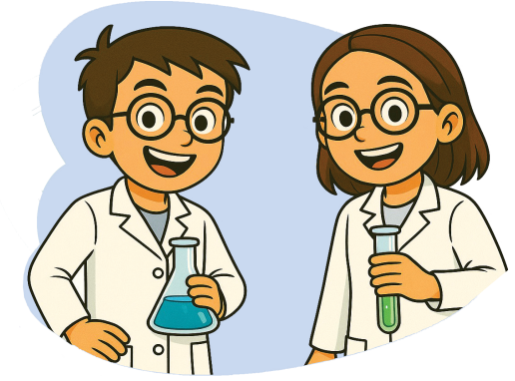
Niveau
Physique chimie
Niveau
2AC
Semestre 1
Séances
Séances
Séances
Correction du devoir maison n° 1
Séance 4

Slide 2



Banque des icones utilisées dans les slides
Slide réservé à l’enseignant
L’élève prête l’attention à l’enseignant
L’élève lève la main avant de répondre

Slide 3






Matériel nécessaire

Slide 4
Orientations didactiques
Lors de la correction d’un exercice, l’enseignant·e sollicite la participation active des élèves, en en choisissant deux ou trois au hasard pour répondre à chaque question, tout en les invitant à expliciter leur raisonnement.
L’enseignant·e veille à fournir un feed-back immédiat et précis afin de corriger les erreurs conceptuelles ou procédurales et de renforcer les acquis.
Le tableau est utilisé pour expliciter les explications, et l’enseignant·e peut recourir à l’alternance linguistique si nécessaire, afin de favoriser la compréhension de tous les élèves.
Une erreurs s’est glissée dans le livret. Il faut la corriger et en tenir compte.
Exercice 5 page 33: question 1; la réponse correcte 13;14;13 au lieu de 13;13;13

Slide 5


Activité rituelle
3 min

Slide 6

Observez cette icône : à votre avis, quel comportement positif est attendu de vous lorsqu’on voit cette icône ?
L’enseignant.e fait participer les élèves pour qu’ils expriment ce qu’ils comprennent de l’icône.

Slide 7
En effet, cette icone nous montre l’importance de la révision régulière pour mieux retenir et réussir.
L’enseignant.e recourt à l’alternance linguistique pour expliciter le comportement attendu.
Je révise mes leçons régulièrement
أراجع دروسي بانتظام

Slide 8
Correction des exercices de consolidation
tâche 1
20 min

Slide 9

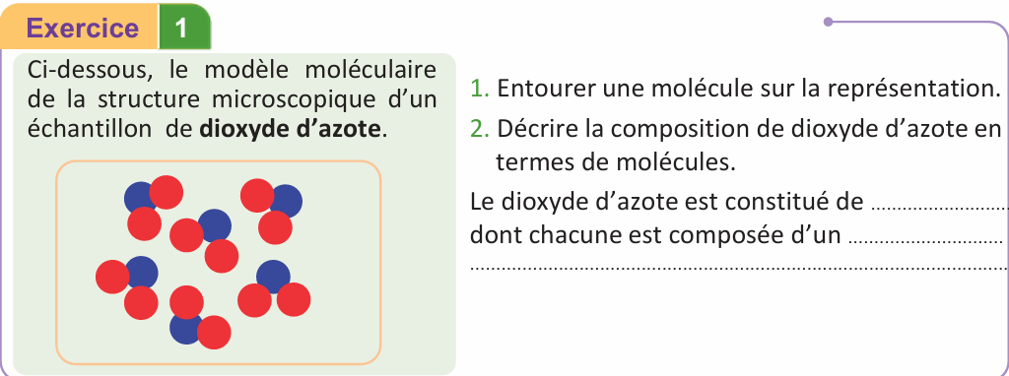
Nous allons corriger ensemble le devoir maison numéro 1. Commençons par l’exercice 1 page 32.
L’enseignant·e désigne au hasard des élèves pour répondre, pas à pas, aux questions de l’exercice, en explicitant leur raisonnement avant d’afficher la réponse correcte sur la diapositive.
molécules
atome d’azote lié à deux atomes d’oxygène.

Slide 10
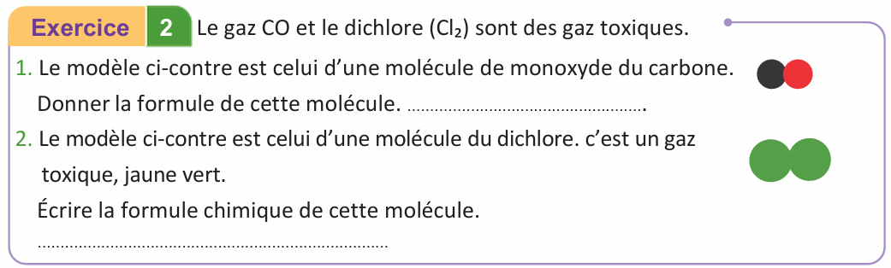
Passons maintenant à l’exercice 2.
L’enseignant·e désigne au hasard des élèves pour répondre, pas à pas, aux questions de l’exercice, en explicitant leur raisonnement avant d’afficher la réponse correcte sur la diapositive.
CO
Cl₂

Slide 11
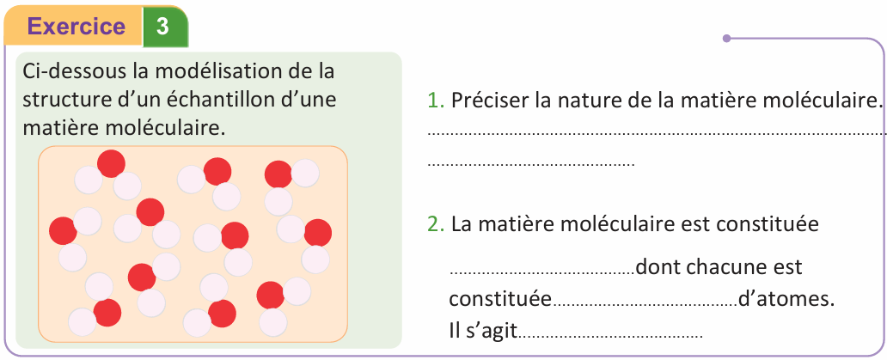
Corrigeons ensemble l’exercice 3 .
L’enseignant·e désigne au hasard des élèves pour répondre, pas à pas, aux questions de l’exercice, en explicitant leur raisonnement avant d’afficher la réponse correcte sur la diapositive.
La matière moléculaire est un corps pur composé.
de molécules
de deux types
d’un corps pur composé.

Slide 12
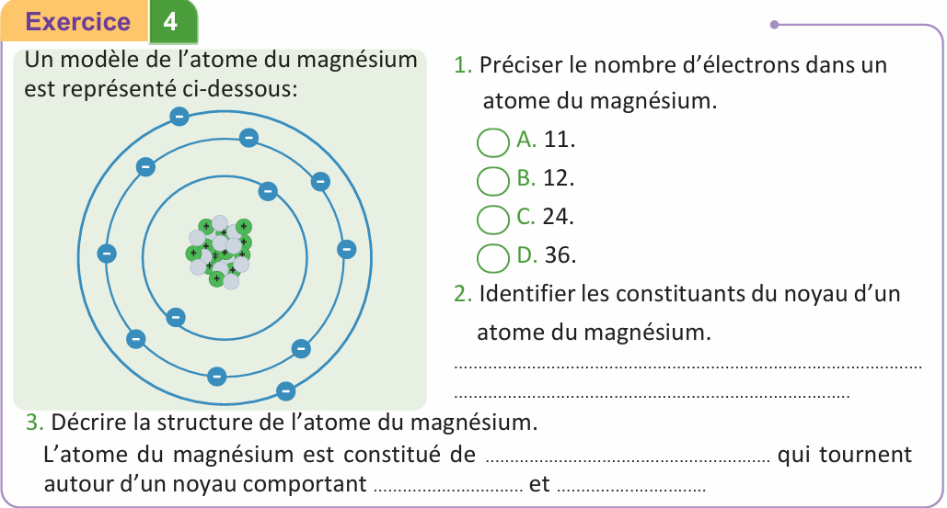
Passons maintenant à l’exercice 4 page 20.
L’enseignant·e désigne au hasard des élèves pour répondre, pas à pas, aux questions de l’exercice, en explicitant leur raisonnement avant d’afficher la réponse correcte sur la diapositive.
X
Le noyau de magnésium est constitué de 12 protons et 12 neutrons.
12 électrons
12 protons
12 neutrons.

Slide 13
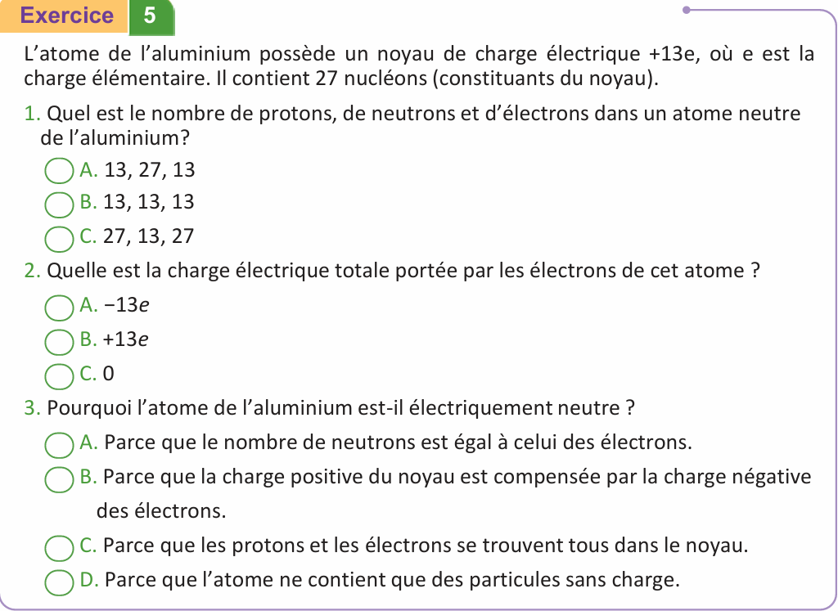
Nous terminons cette partie par l’exercice 5 page 32.
L’enseignant.e désigne au hasard des élèves pour répondre aux questions de l’exercice pas à pas tout en explicitant le raisonnement avant d’afficher la réponse correcte sur la diapositive.
X
13,14,13
X
X

Slide 14
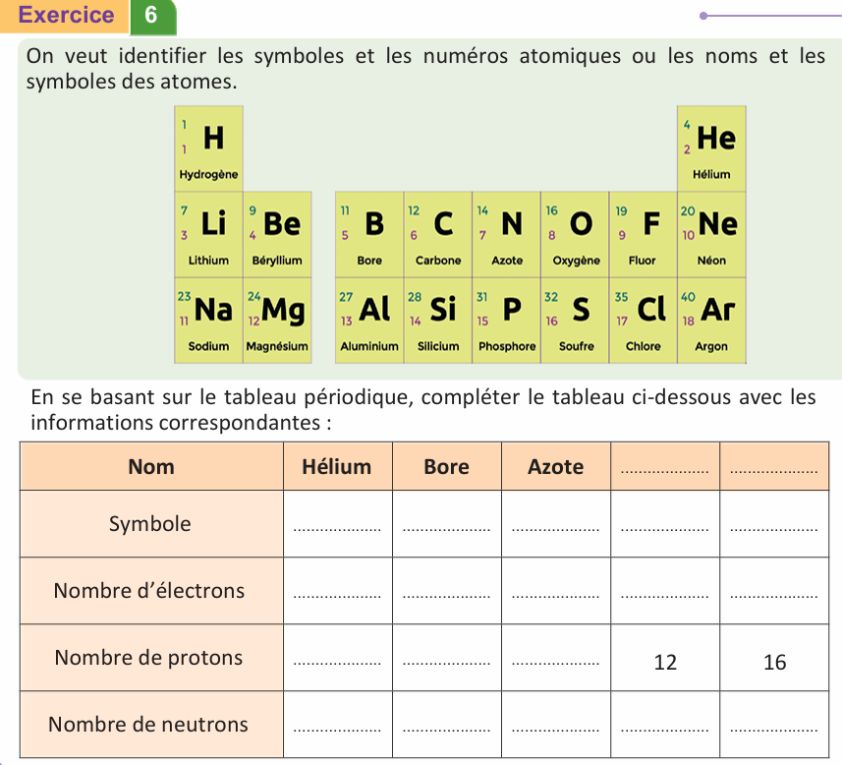
Nous terminons par l’exercice6.
L’enseignant.e désigne au hasard des élèves pour répondre aux questions de l’exercice pas à pas tout en explicitant le raisonnement avant d’afficher la réponse correcte sur la diapositive.
Magnésium
Soufre
He
B
N
Mg
S
2
5
7
12
16
2
5
7
2
6
7
12
16

Slide 15

Fin de la séance

